Slide 1







CHÀO MỪNG CÁC EM
ĐẾN VỚI TIẾT HỌC

Slide 2





TIẾT 24 BÀI TẬP CUỐI CHƯƠNG II
25%

Slide 3
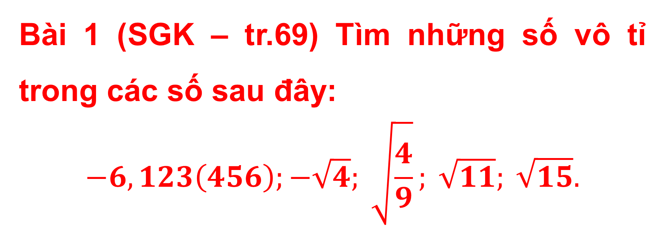
LUYỆN TẬP
Bài 1 (SGK – tr.69) Tìm những số vô tỉ trong các số sau đây:
$$−6,123\left(456\right);−\sqrt{4}; \sqrt{\frac{4}{9}}; \sqrt{11}; \sqrt{15}.$$

Slide 4



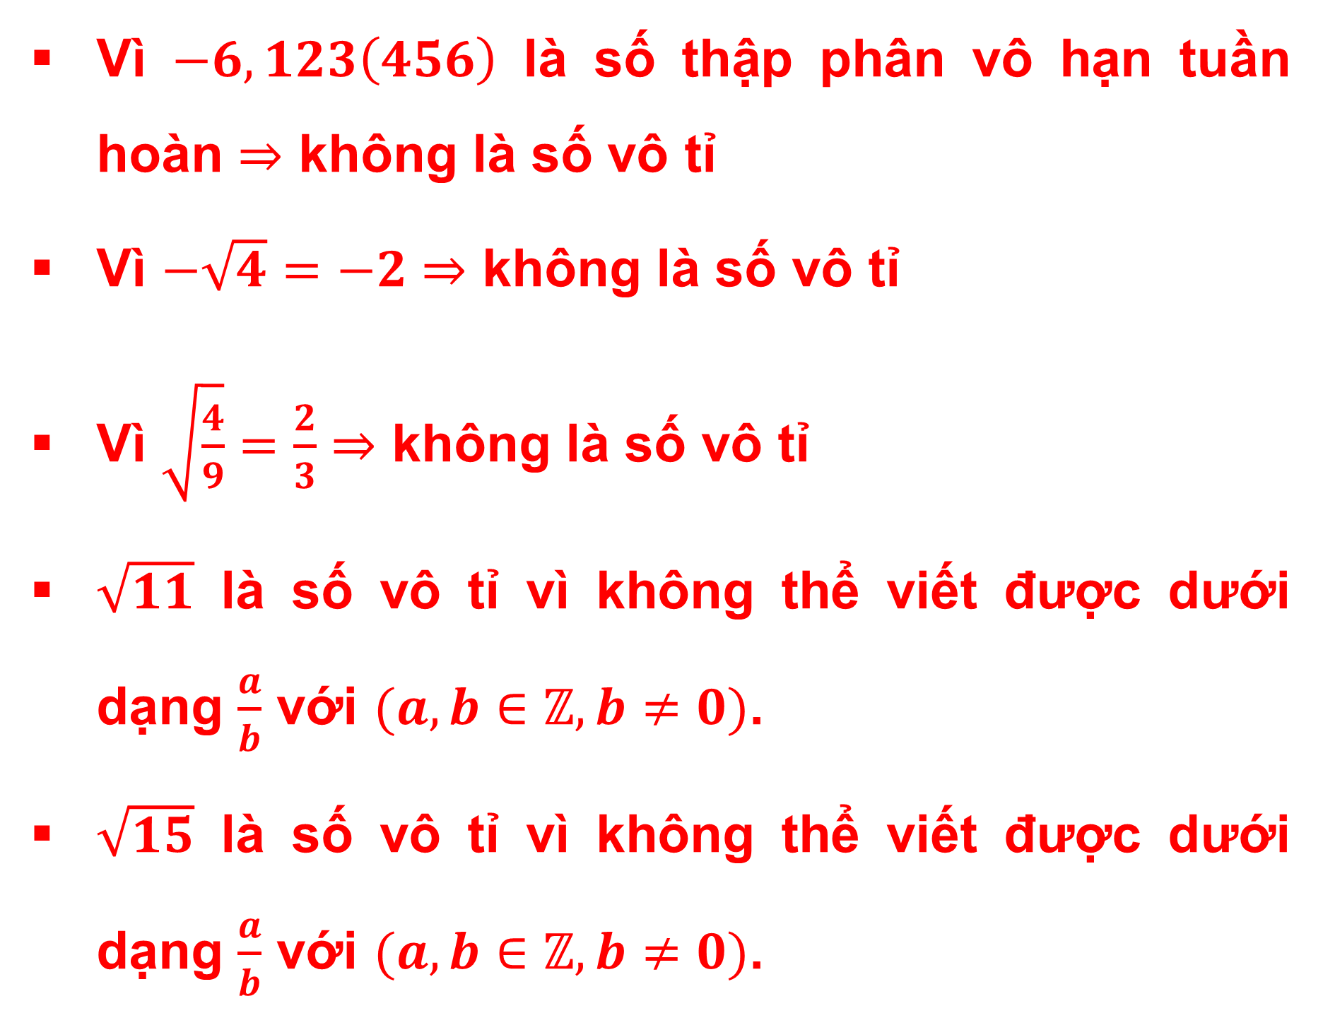
Giải
Vì $−6,123\left(456\right)$ là số thập phân vô hạn tuần hoàn $⇒$ không là số vô tỉ
Vì $−\sqrt{4}=−2$ $⇒$ không là số vô tỉ
Vì $\sqrt{\frac{4}{9}}=\frac{2}{3}$ $⇒$ không là số vô tỉ
$\sqrt{11}$ là số vô tỉ vì không thể viết được dưới dạng $\frac{a}{b}$ với $(a,b∈ℤ,b≠0)$.
$\sqrt{15}$ là số vô tỉ vì không thể viết được dưới dạng $\frac{a}{b}$ với $(a,b∈ℤ,b≠0)$.

Slide 5


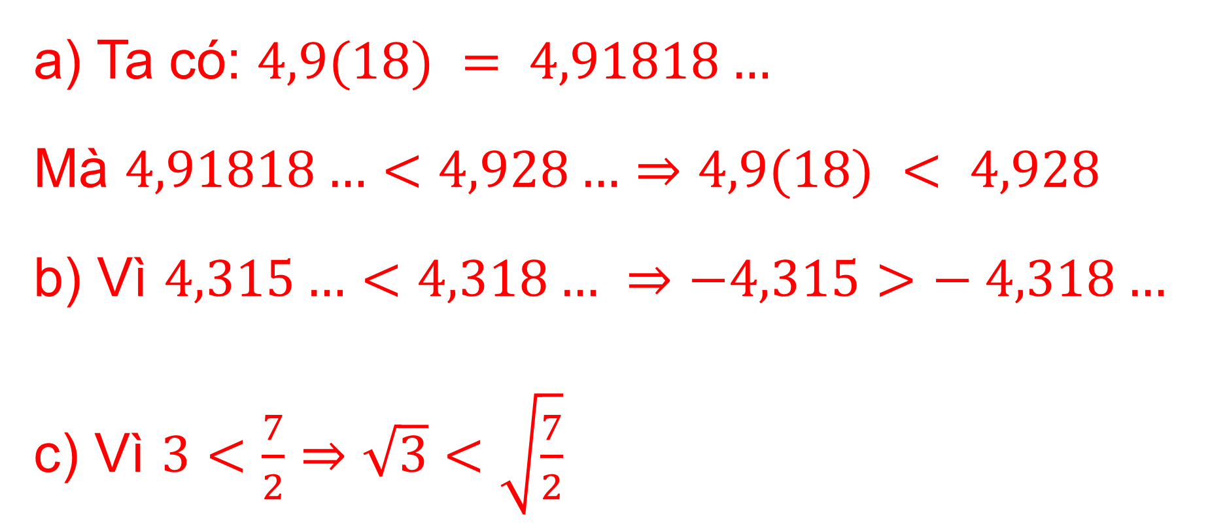
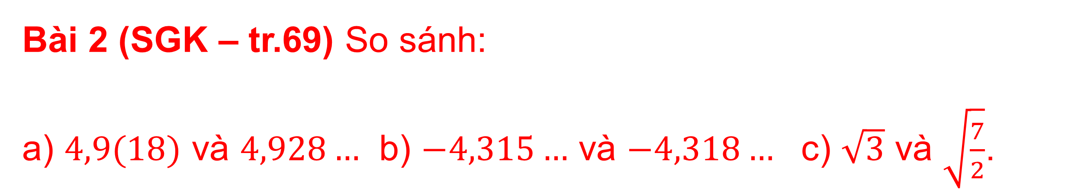
Bài 2 (SGK – tr.69) So sánh:
a) $4,9(18)$ và $4,928…$ b) $−4,315…$ và $−4,318…$ c) $\sqrt{3}$ và $\sqrt{\frac{7}{2}}$.
Giải
a) Ta có: $4,9(18) = 4,91818…$
Mà $4,91818…<4,928…⇒4,9(18) < 4,928$
b) Vì $4,315…<4,318… ⇒−4,315>− 4,318…$
c) Vì $3<\frac{7}{2}⇒\sqrt{3}<\sqrt{\frac{7}{2}}$

Slide 6


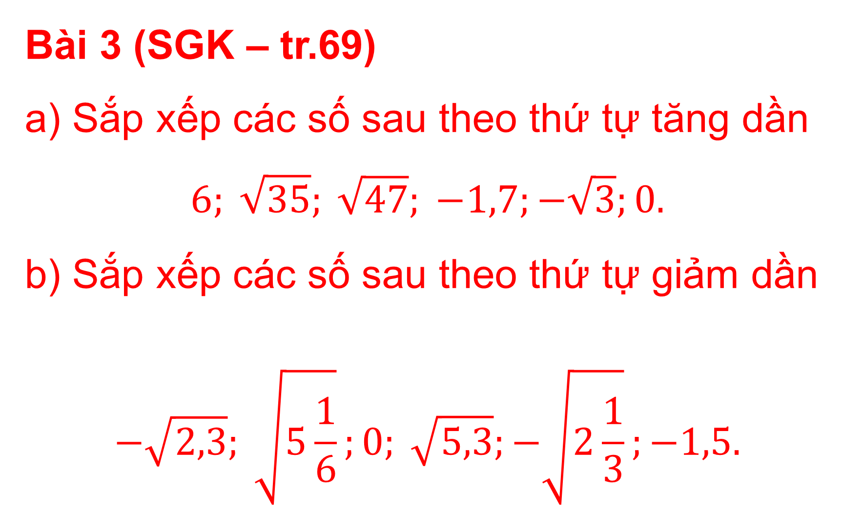
Bài 3 (SGK – tr.69)
a) Sắp xếp các số sau theo thứ tự tăng dần
$$6; \sqrt{35}; \sqrt{47}; −1,7;−\sqrt{3};0.$$
b) Sắp xếp các số sau theo thứ tự giảm dần
$$−\sqrt{2,3}; \sqrt{5\frac{1}{6}};0; \sqrt{5,3};−\sqrt{2\frac{1}{3}};−1,5.$$

Slide 7





b) $\sqrt{1,44}−2.(\sqrt{0,6})^{2}=1,2−2.0,6$
$=1,2−1,2=0$
c) $0,1.(\sqrt{7})^{2}+\sqrt{1,69}=0,1.7+1,3$
$=0,7+1,3=2$
d)$(−0,1).(\sqrt{120})^{2}−\frac{1}{4}.(\sqrt{20})^{2}$
$=(−0,1).120−\frac{1}{4}.20$
$=−12−5=−17$

Slide 8



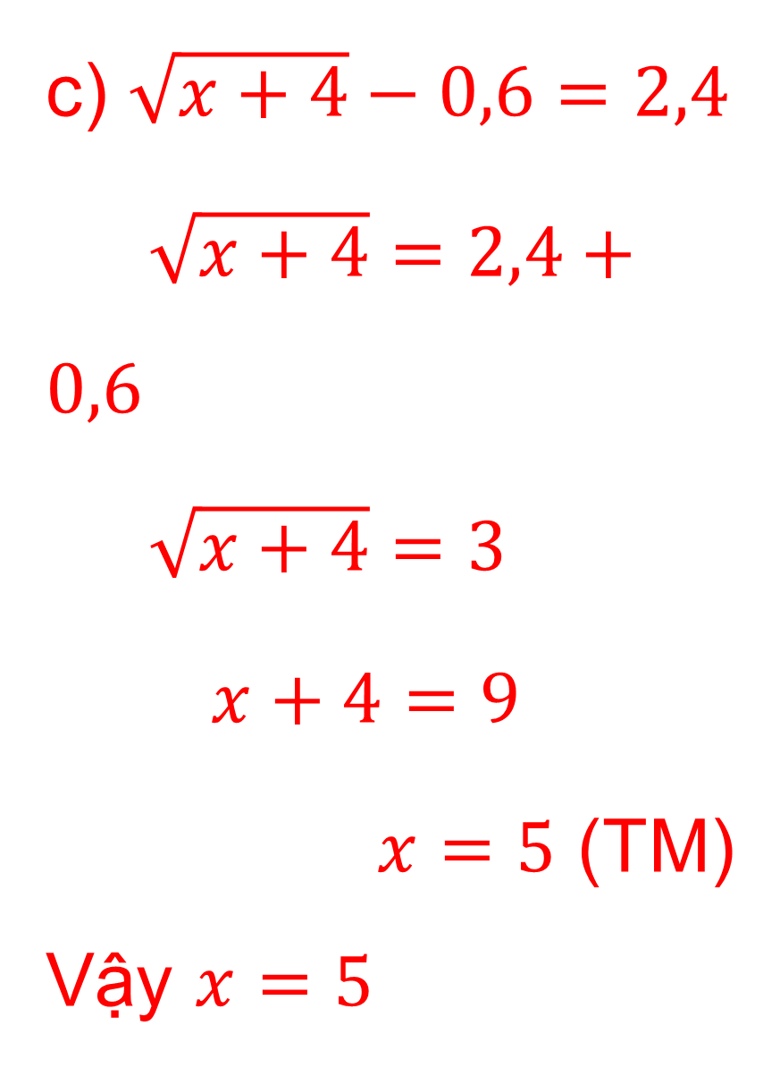
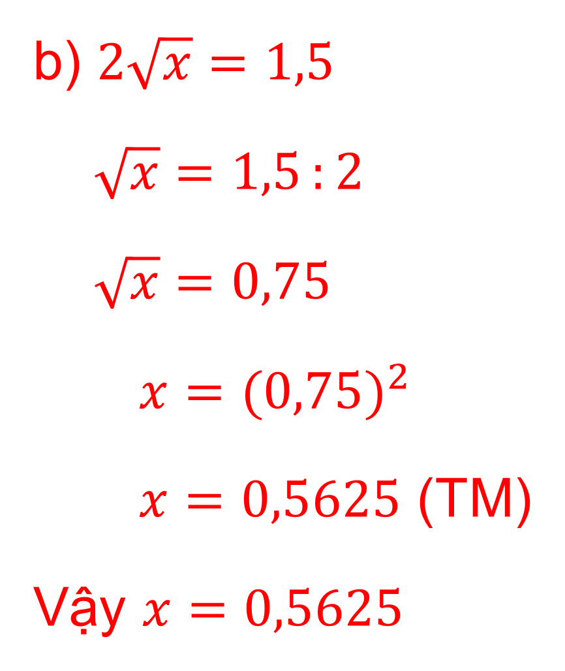
b) $2\sqrt{x}=1,5$
$\sqrt{x}=1,5:{2}$
$\sqrt{x}=0,75$
$x=(0,75)^{2}$
$x=0,5625$ (TM)
Vậy $x=0,5625$
c) $\sqrt{x+4}−0,6=2,4$
$\sqrt{x+4}=2,4+0,6$
$\sqrt{x+4}=3$
$x+4=9$
$x=5$ (TM)
Vậy $x=5$

Slide 9

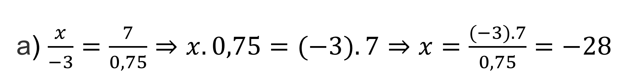
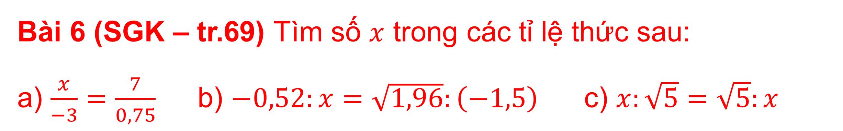
Bài 6 (SGK – tr.69) Tìm số $x$ trong các tỉ lệ thức sau:
a) $\frac{x}{−3}=\frac{7}{0,75}$ b) $−0,52:x=\sqrt{1,96}:\left(−1,5\right)$ c) $x:\sqrt{5}=\sqrt{5}:x$
Giải
a) $\frac{x}{−3}=\frac{7}{0,75}⇒x.0,75=(−3).7⇒x=\frac{(−3).7}{0,75}=−28$

Slide 10


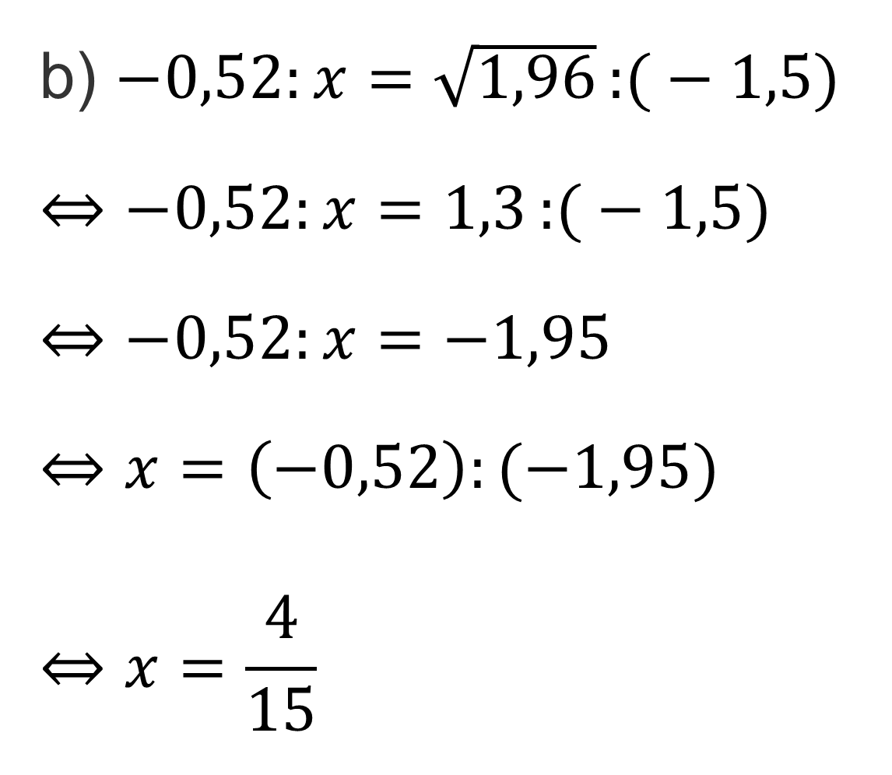
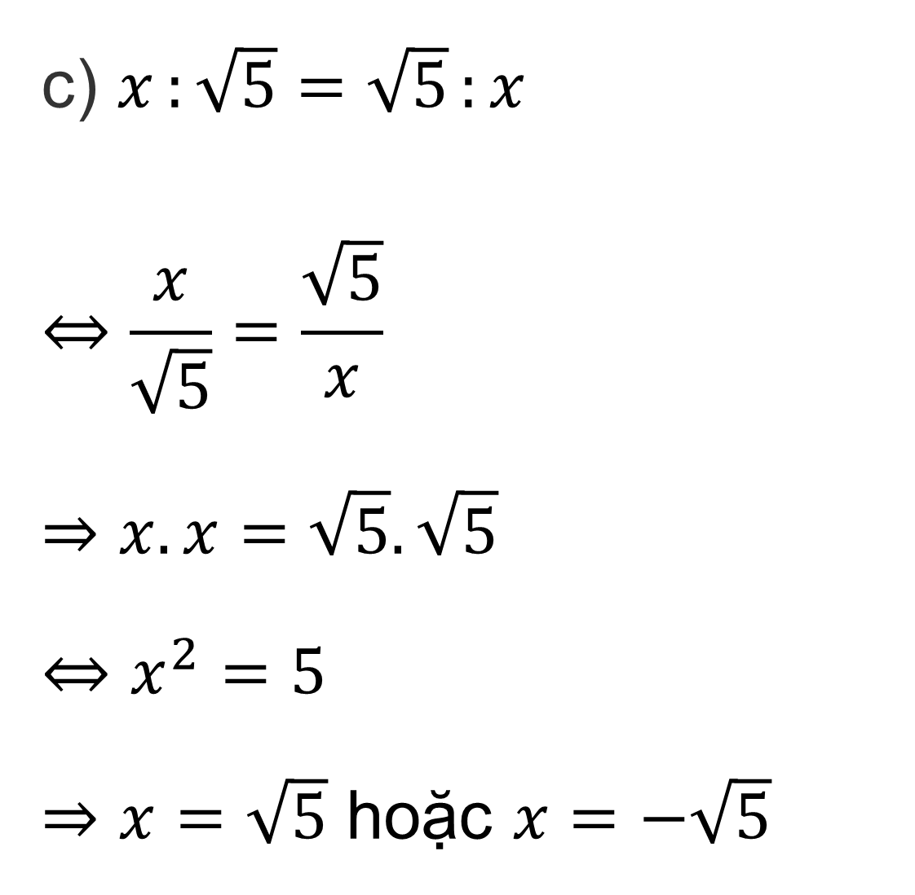
c) $x:{\sqrt{5}}=\sqrt{5}:{x}$
$$⇔\frac{x}{\sqrt{5}}=\frac{\sqrt{5}}{x}$$
$$⇒x.x=\sqrt{5}.\sqrt{5}$$
$⇔x^{2}=5$
$⇒x=\sqrt{5}$ hoặc $x=−\sqrt{5}$
b) $−0,52:x=\sqrt{1,96}:{(}−1,5)$
$⇔−0,52:x=1,3:{(}−1,5)$
$⇔−0,52:x=−1,95$
$⇔x=\left(−0,52\right):(−1,95)$
$$⇔x=\frac{4}{15}$$

